Slide 1
파형 데이터 분석
2018. 12.
담당 회사
소프트팩토리

Slide 2
목차
I
분석 목표 및 목적
II
데이터 탐색
III
기존 방법의 한계점
IV
대안 방법
V
실험
VI
향후 진행 예정

Slide 3
선로 내 설비 고장 감지
분석 목표
배전 선로에서 취득한 이상 파형 데이터 확인
새로운 분류 방법 제시
→
이상 파형 종류 별 분류 정확도 향상
분석 목적
(파형을 정확히 탐지하여)
선로 내 설비 고장 상황에 대해 사전에 예방

Slide 4
데이터 탐색
데이터 소개
Sag / Swell 파형
고장 파형
특이 파형
1분 RMS
중첩 파형

Slide 5
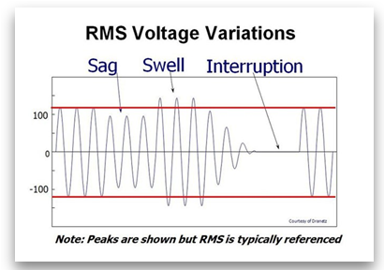
데이터 소개
Sag / Swell 파형
(순간적인 전압 강하 / 순간적인 전압 상승)

Slide 6
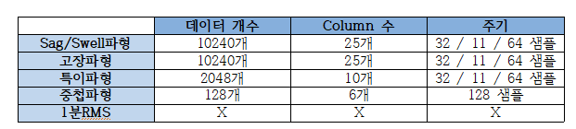
데이터 소개
데이터 기본 정보
1분RMS는 데이터 파일 존재X

Slide 7
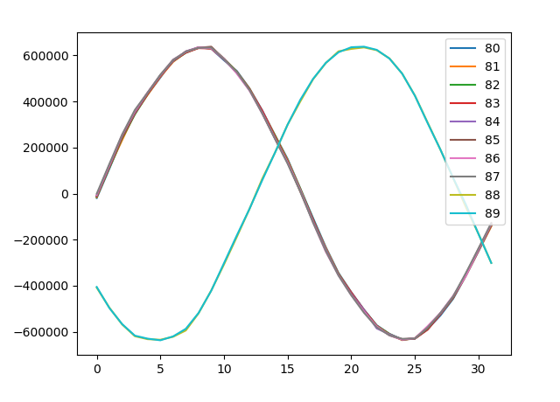
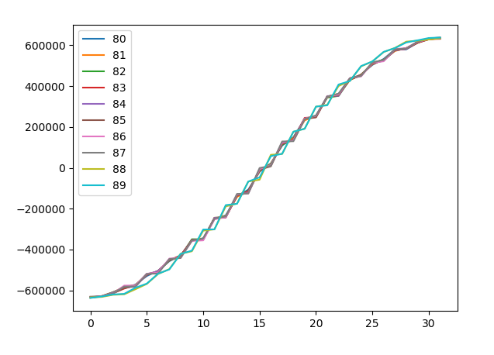
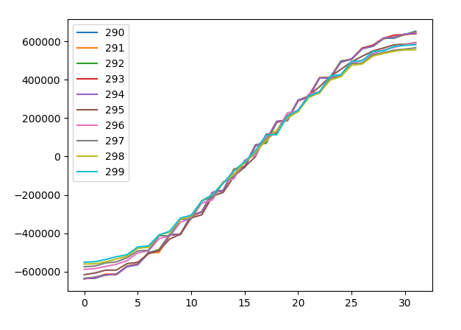
데이터 분포도
오름차순 정렬
- 데이터 파일마다 주기의 시작지점이 다르다
오름차순 정렬을 통해 데이터의 진행 흐름을 같게 한다.
데이터 1
데이터 2
오름차순 정렬 전
오름차순 정렬 후
정상파형과 Sag파형 비교

Slide 8
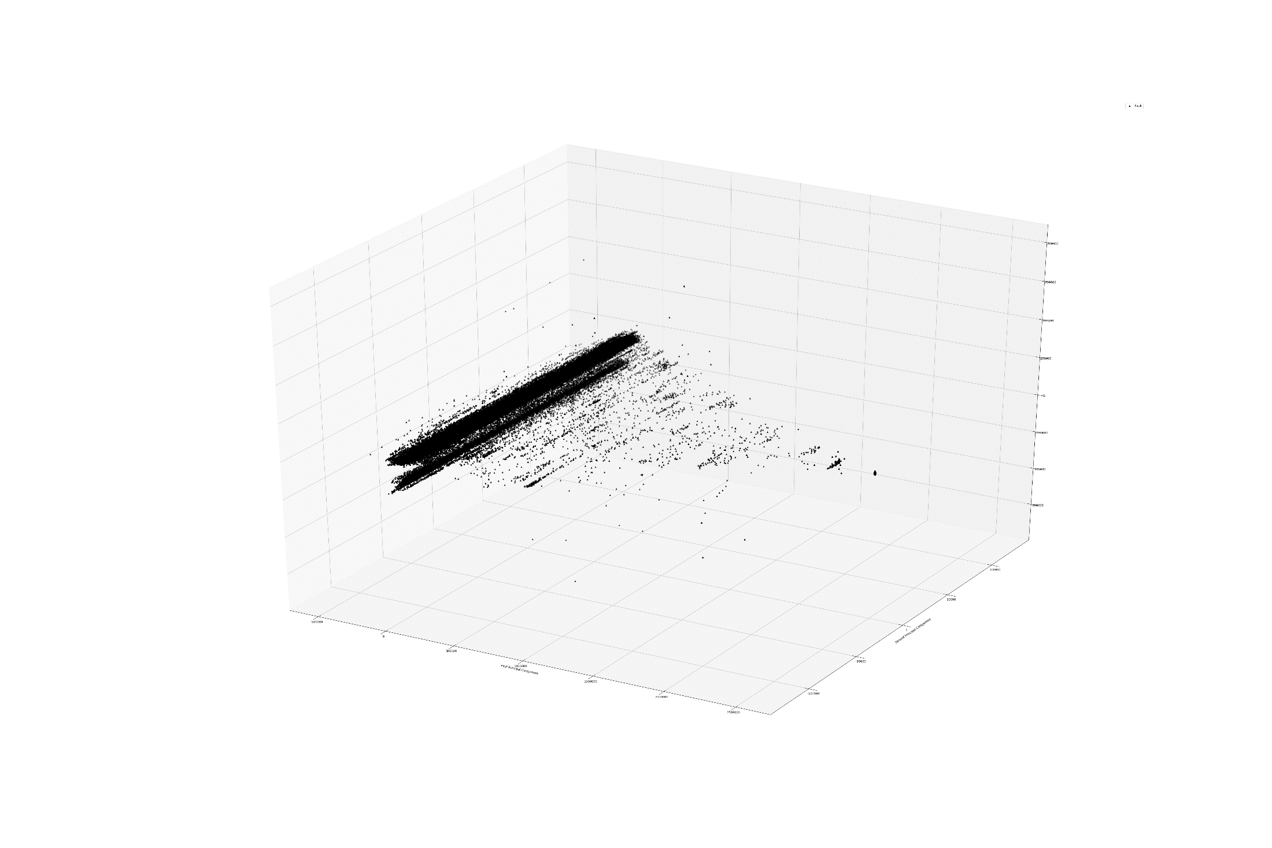
데이터 분포도
주성분 분석을 통한 차원축소
차원축소 : 데이터의 의미를 제대로 표현하는 특징을 추려내기 위해 사용
주성분 분석 : 데이터의 분포를 가장 잘 표현하는 성분을 찾아주는 것
Ex) 고장파형을 3차원으로 차원 축소후 나타낸 데이터 분포도 및 설명력

Slide 9
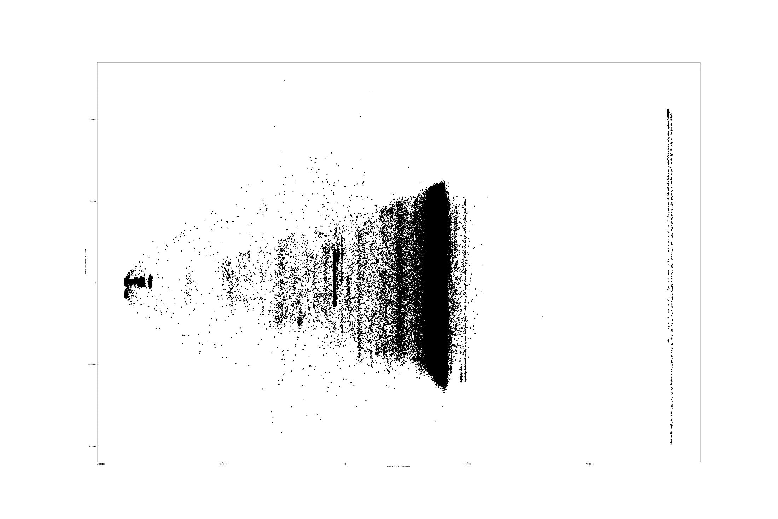
데이터 분포도
Sag / Swell 파형

Slide 10
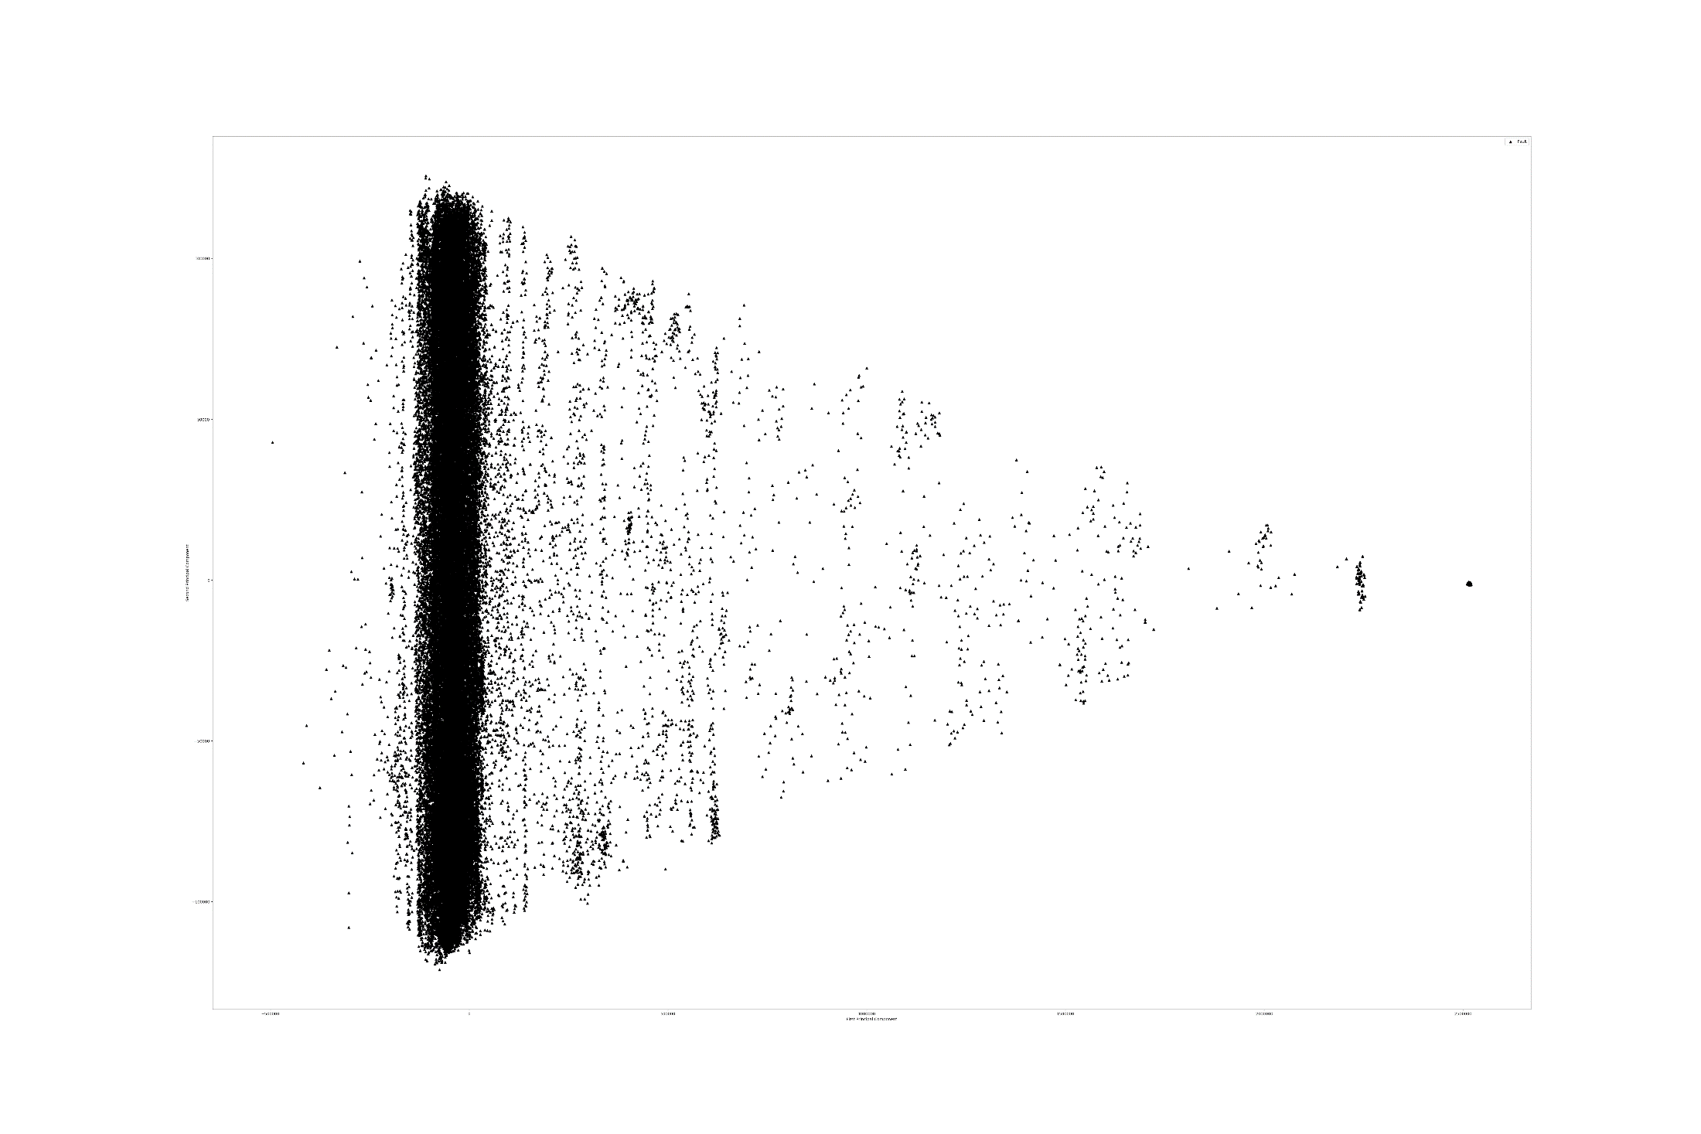
데이터 분포도
고장 파형

Slide 11
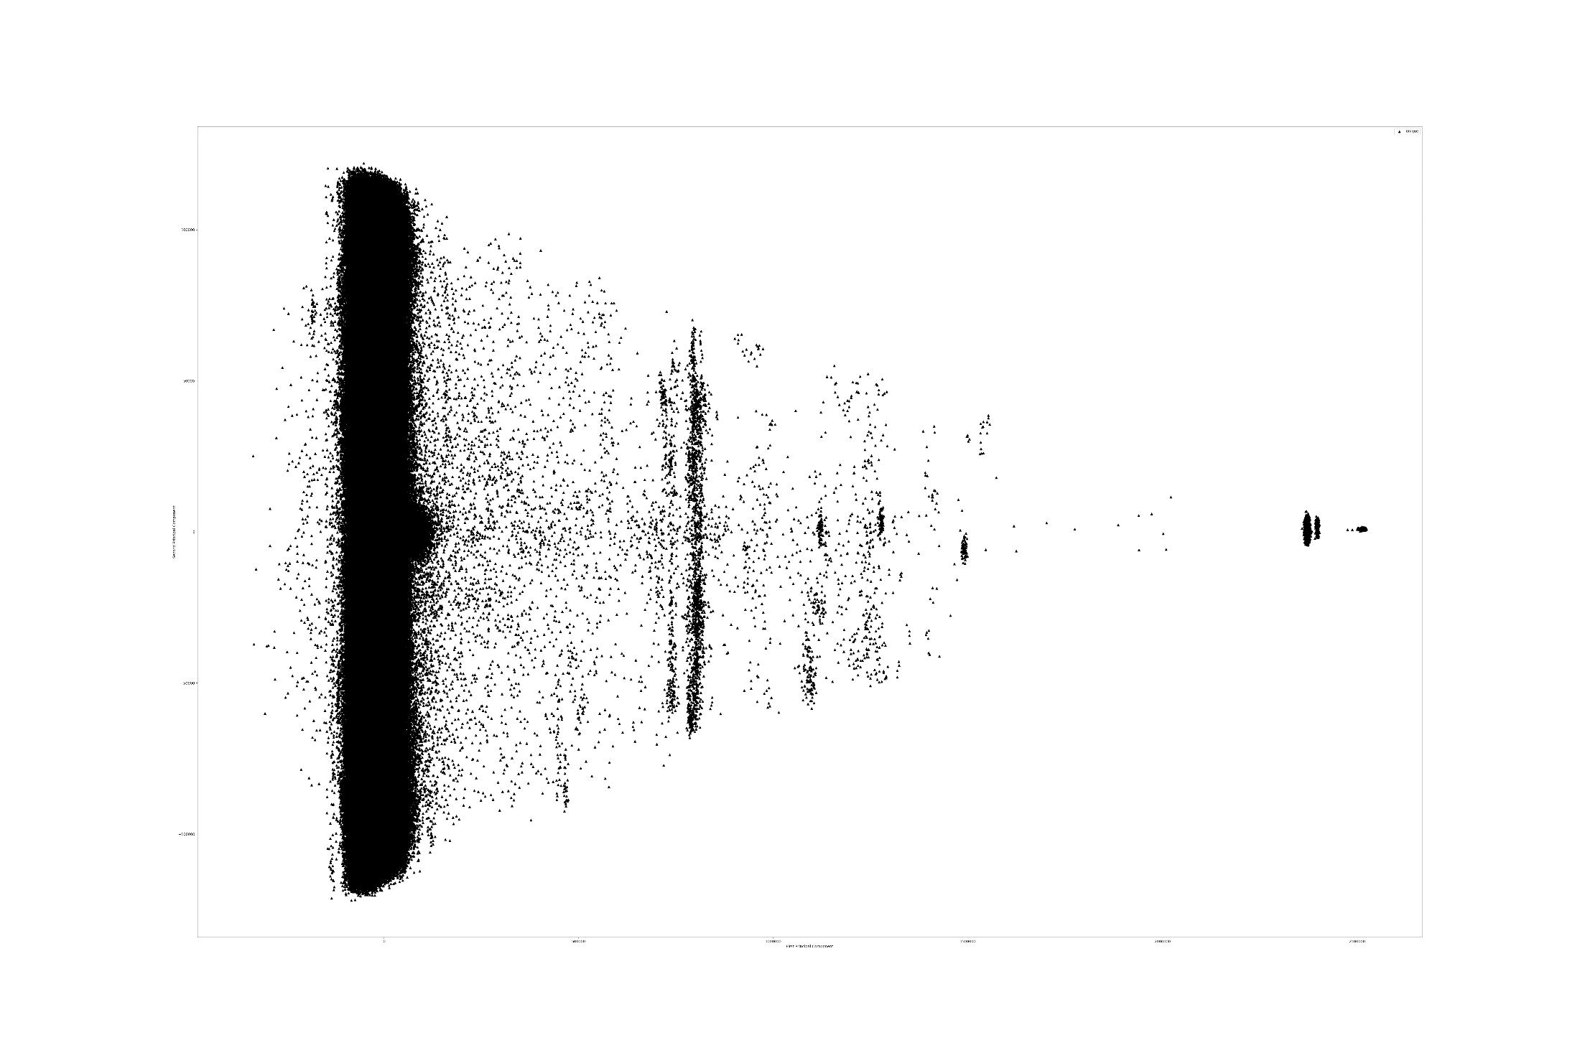
데이터 분포도
특이 파형

Slide 12
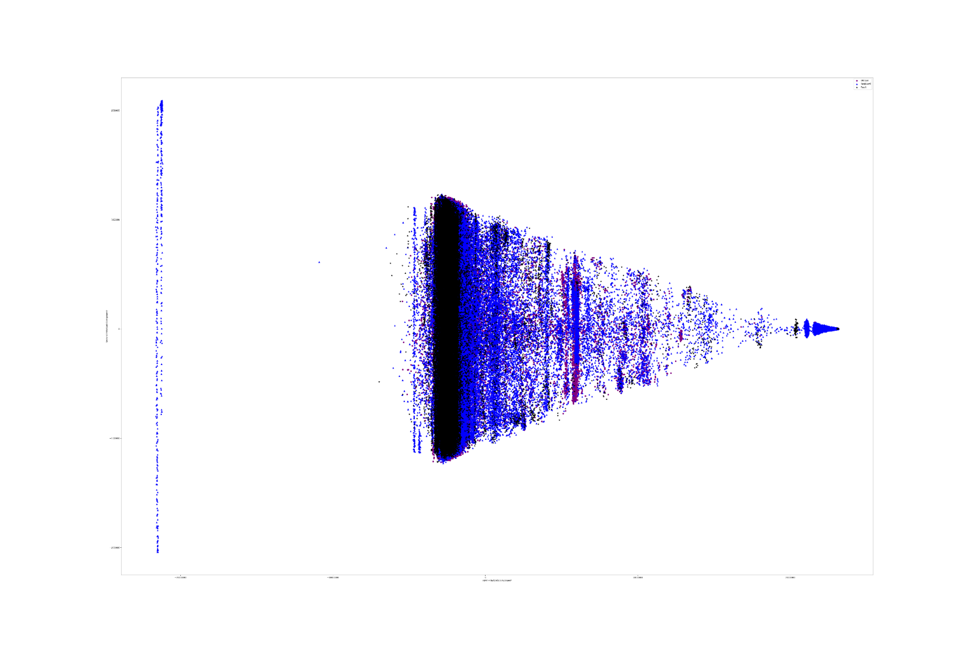
데이터 분포도
Sag / Swell, 고장, 특이 파형

Slide 13
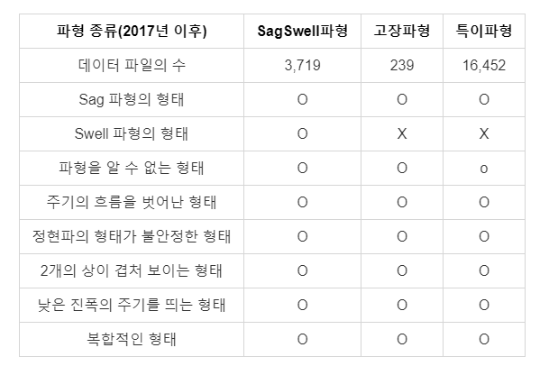
이상 파형 종류 리스트

Slide 14
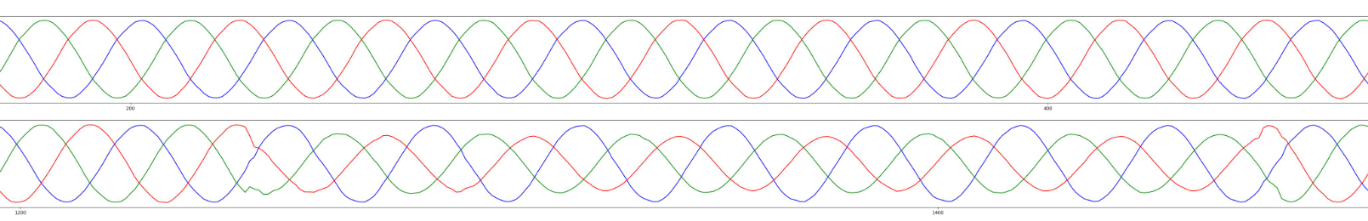
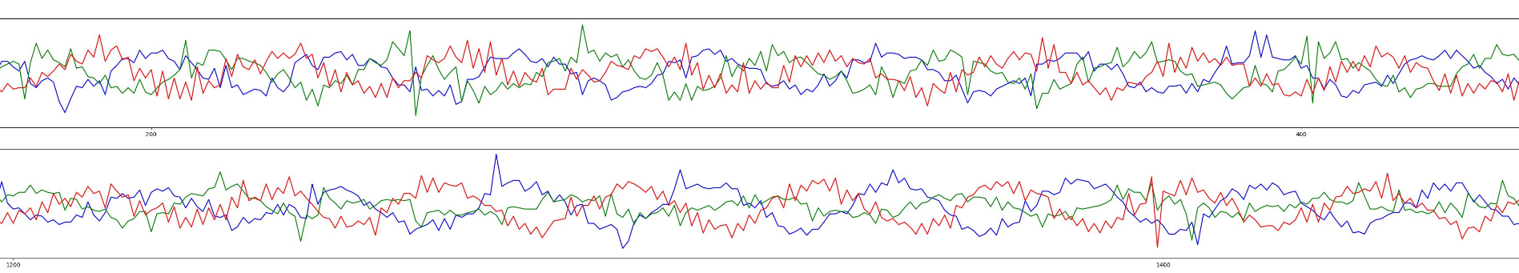
이상 파형
Sag 파형 형태
전압
전류

Slide 15
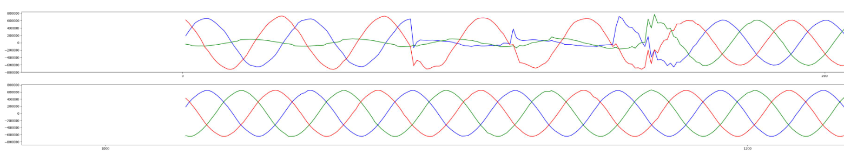
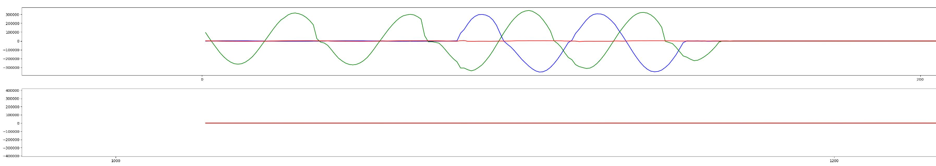
이상 파형
Swell 파형 형태
전압
전류

Slide 16
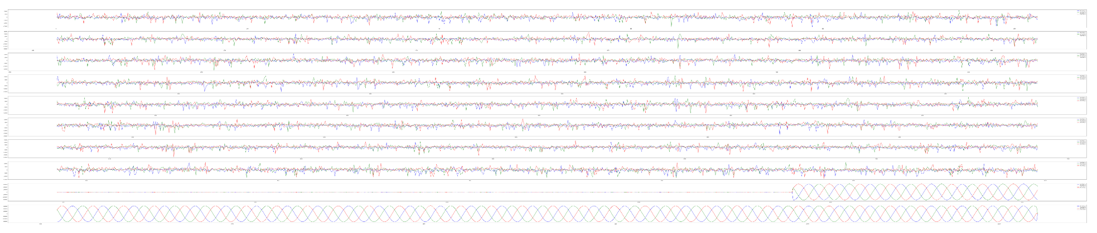
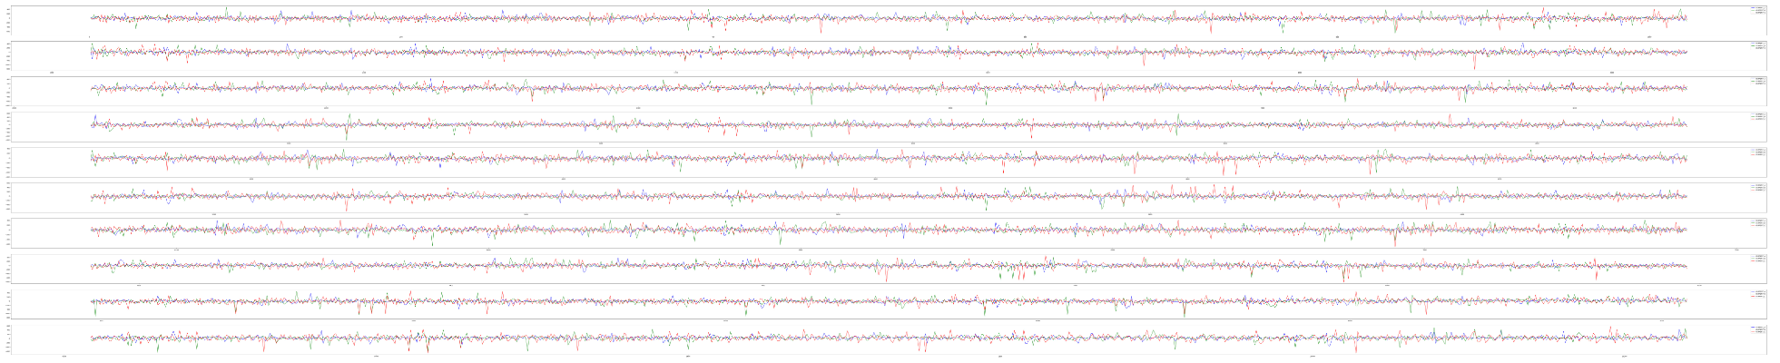
이상 파형
파형을 알 수 없는 형태
전압
전류

Slide 17
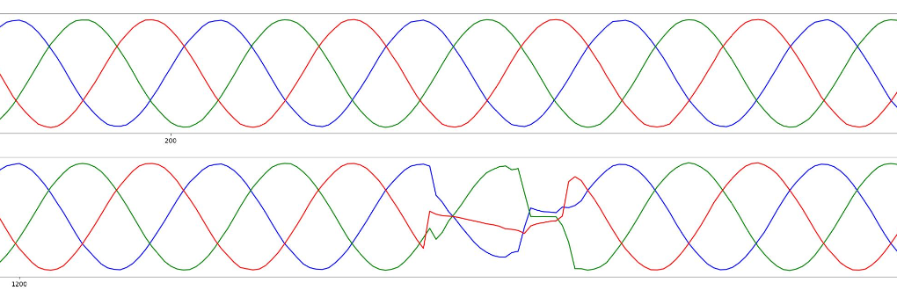
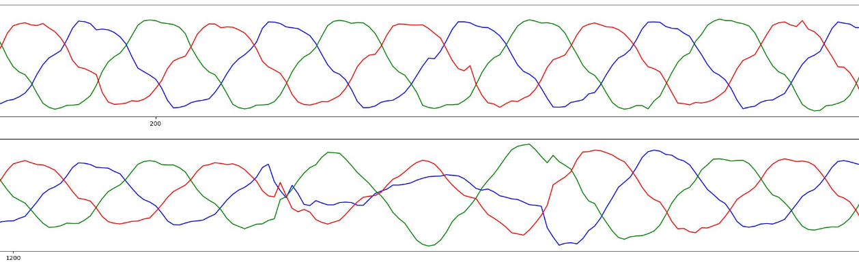
이상 파형
주기의 흐름을 벗어난 형태
전압
전류

Slide 18
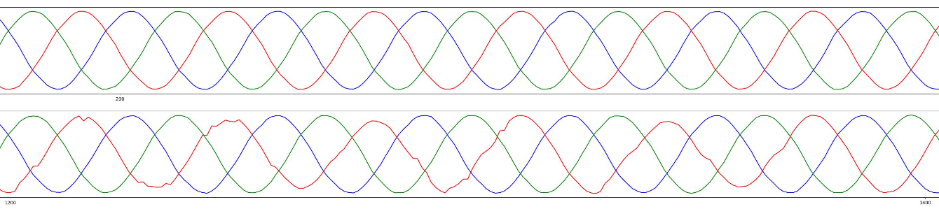
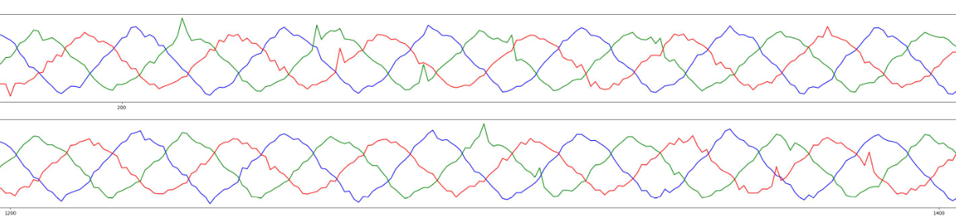
이상 파형
정현파가 불안정한 형태
전압
전류

Slide 19
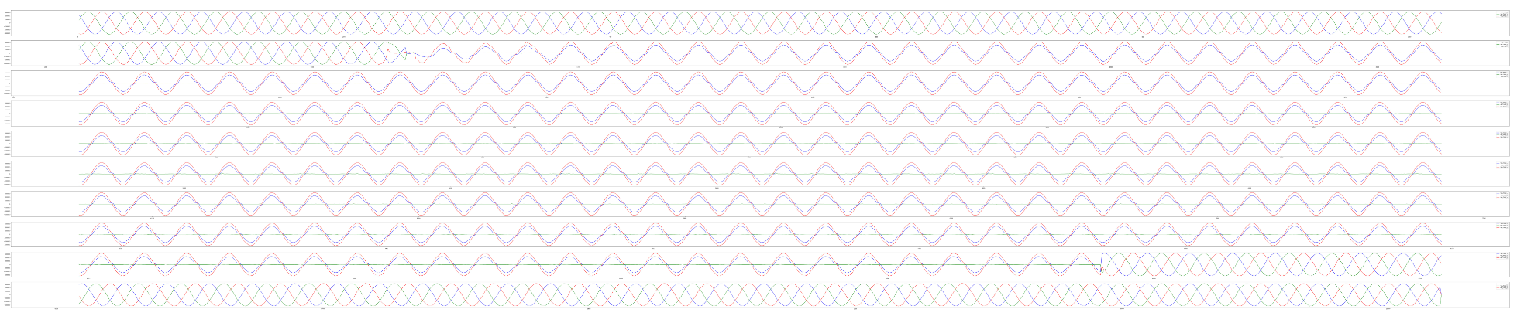
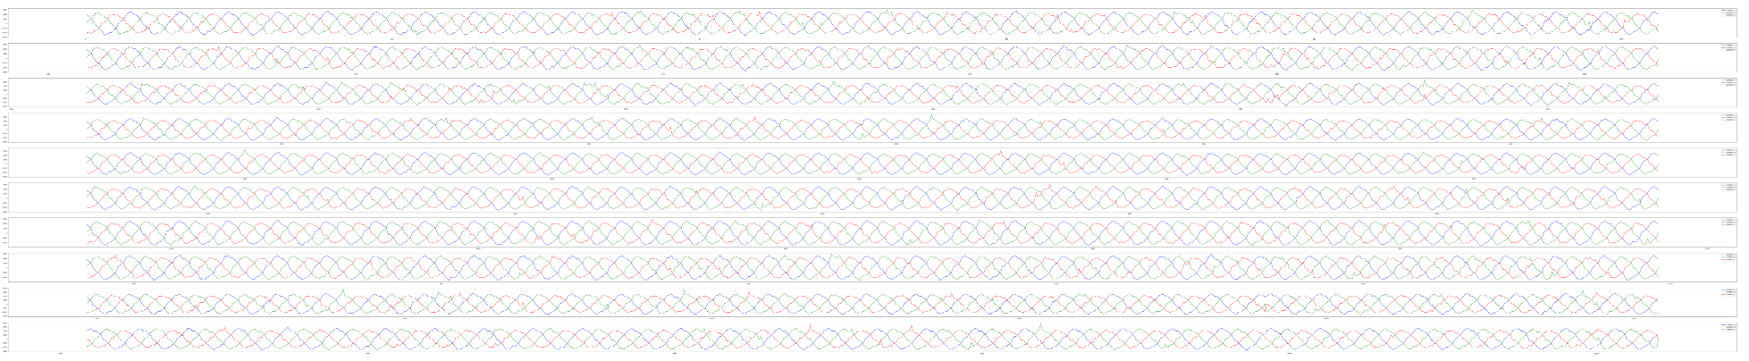
이상 파형
2개의 상이 겹쳐 보이는 형태
전압
전류

Slide 20
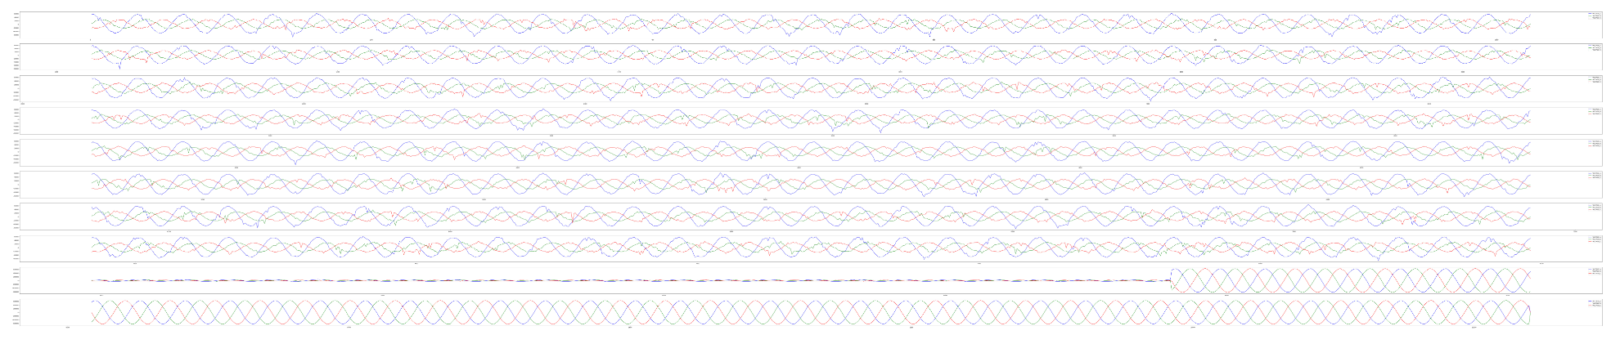
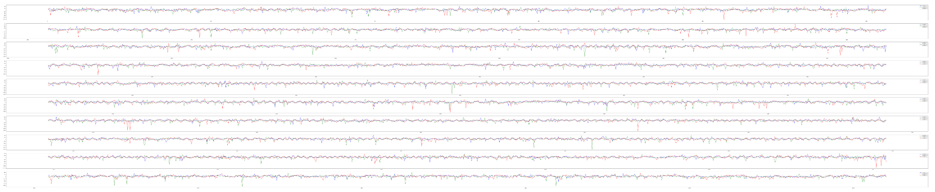
이상 파형
낮은 진폭의 주기를 띄는 형태
전압
전류

Slide 21
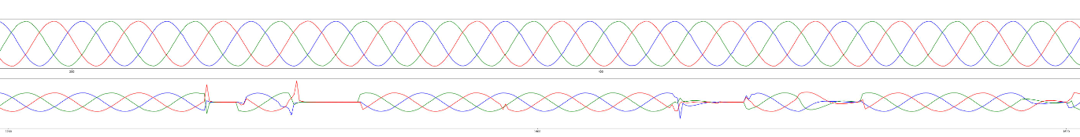
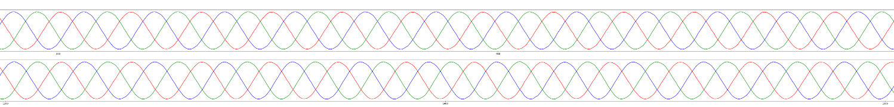
이상 파형
복합적인 형태
전압
전류

Slide 22
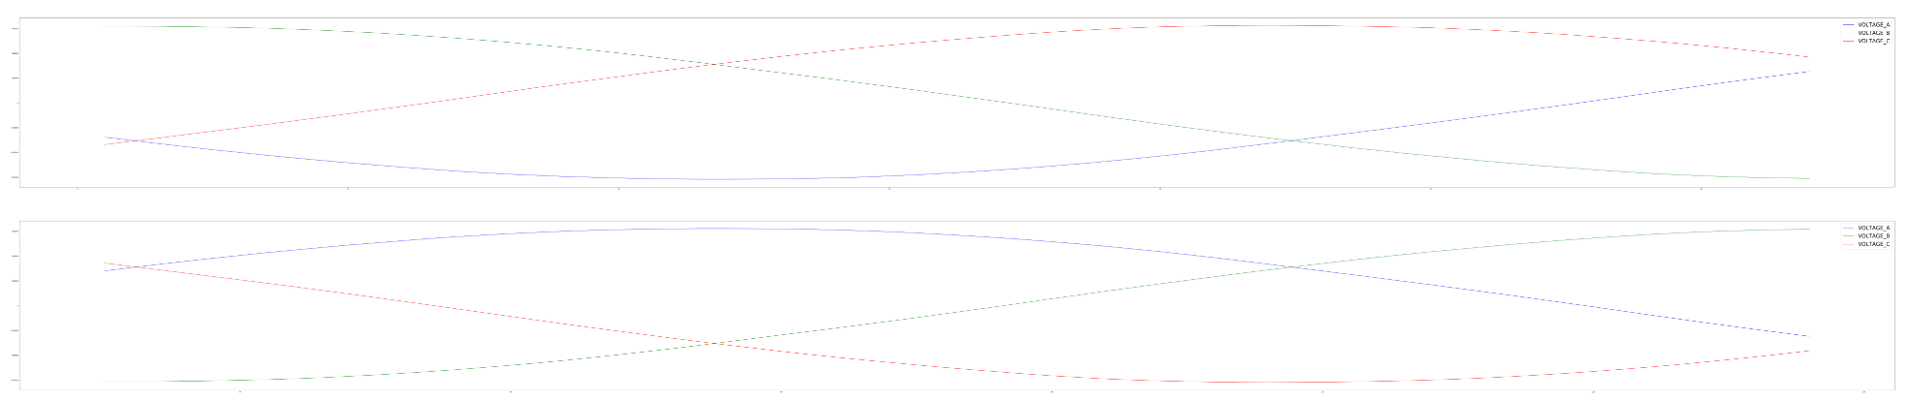
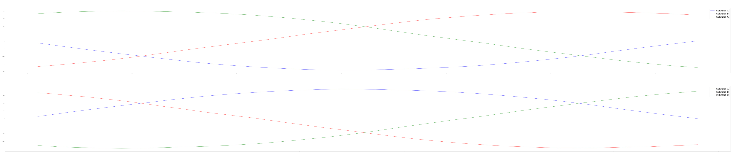
중첩 파형
전압
전류

Slide 23
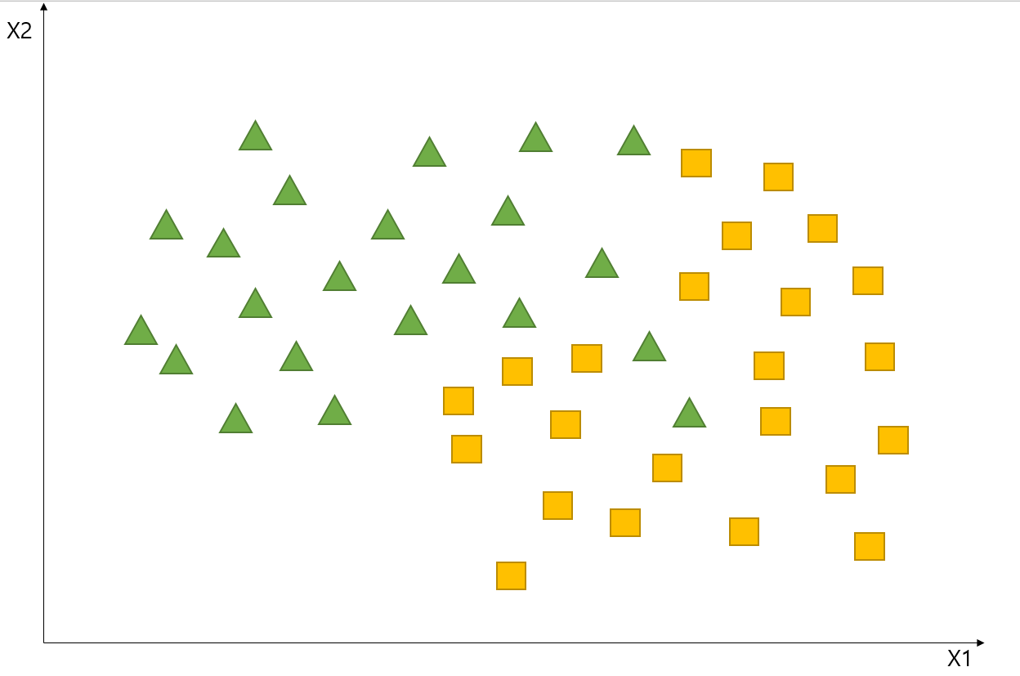
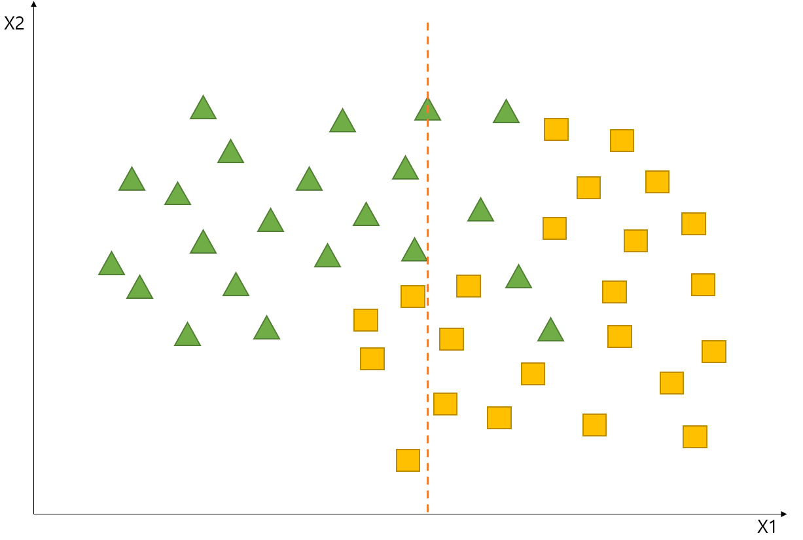
기존 방법
규칙기반 방법을 통한 이상파형 분류

Slide 24
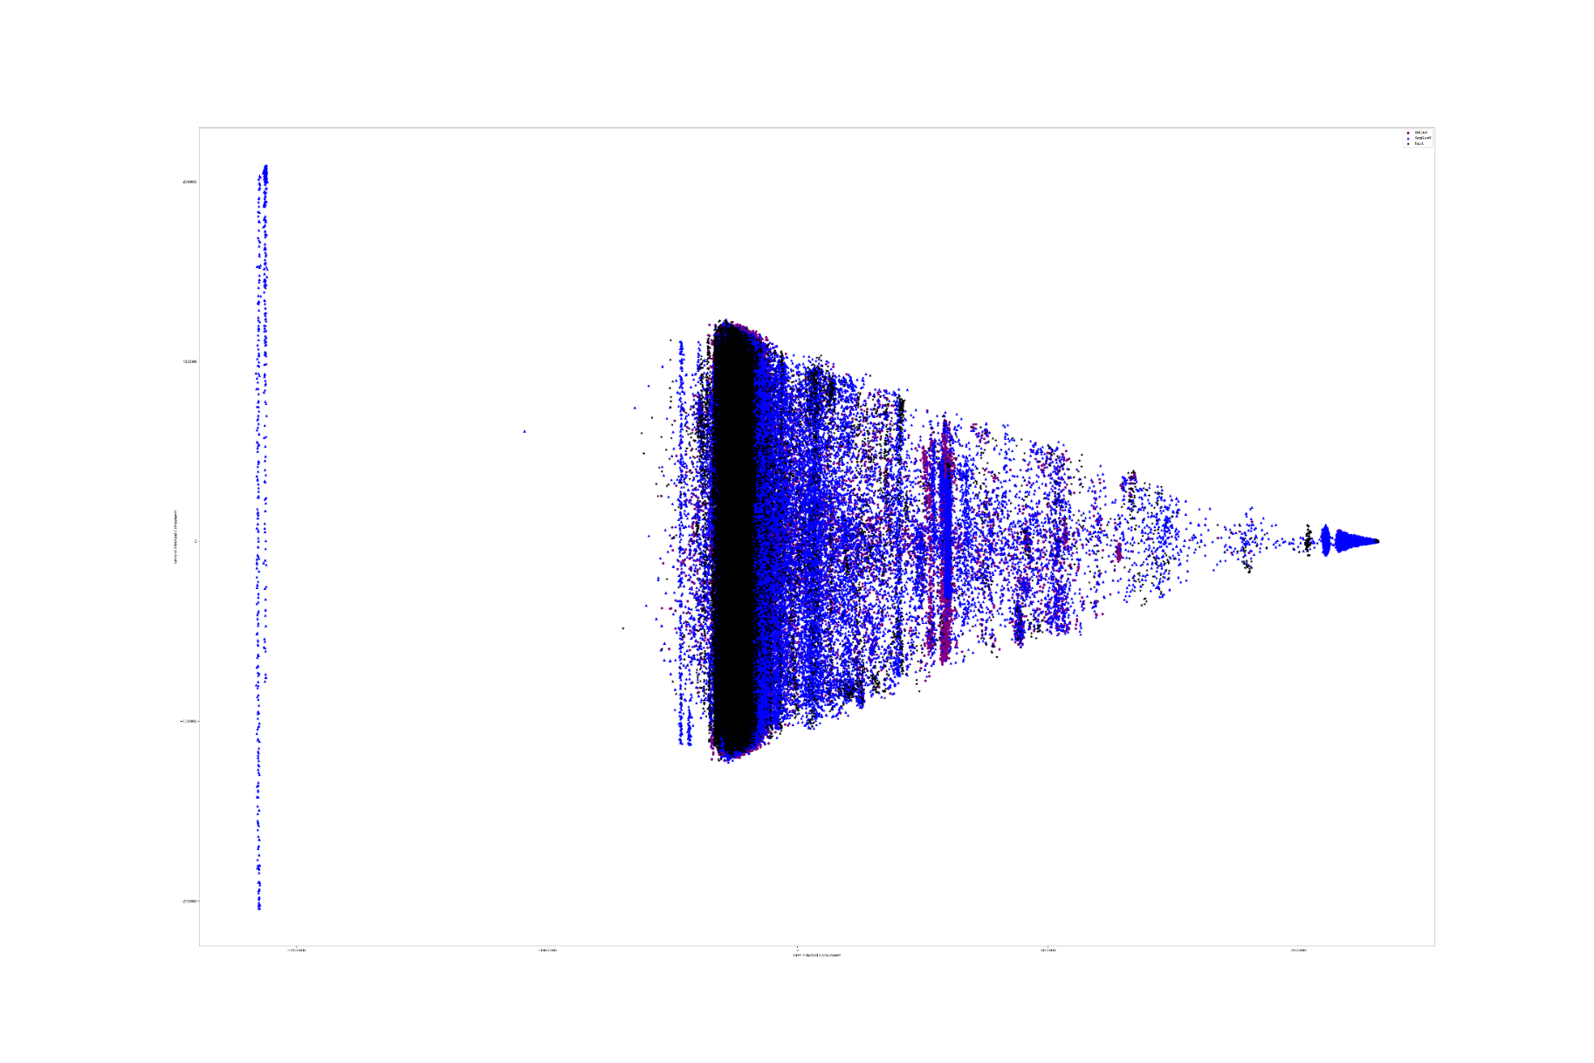
기존 방법의 한계점
이상 파형의 명확한 구분X

Slide 25
대안 방안
문제
해결방안
이상 파형의 명확한 구분X
머신 러닝의 분류 기법을 사용

Slide 26
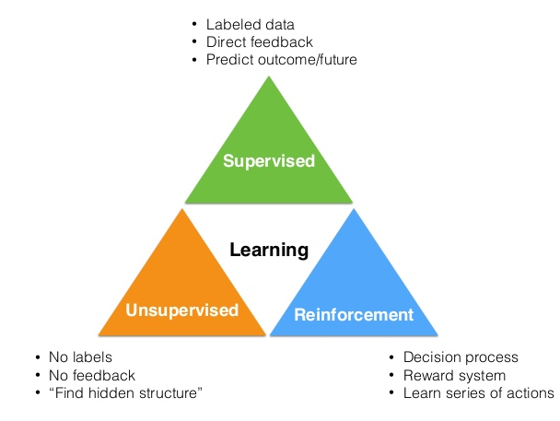
대안 방안
머신러닝(Machine Learning)

Slide 27
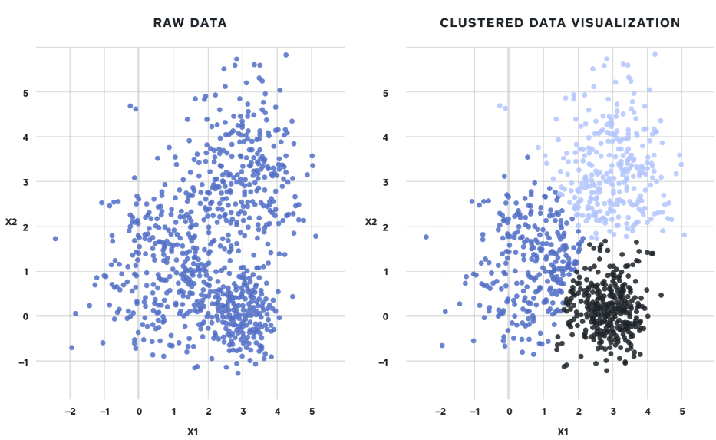
Unsupervised Learning
Clustering
비슷한 개체끼리 한 그룹으로, 다른 개체는 다른 그룹으로 묶는 방법
K-Means, Mean-Shift, DBSCAN, Agglomerative Hierarchical,
Expectation-Maximization used by Gaussian Mixture Models

Slide 28
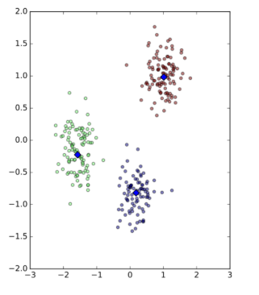
K-Means Clustering
N개의 중심점을 찍은 후에, 각 점간의 거리의 합이 가장 최소화가 되는 중심점 N의
위치를 찾고, 이 중심점에서 가장 가까운 점들을 중심점을 기준으로 묶는 알고리즘

Slide 29
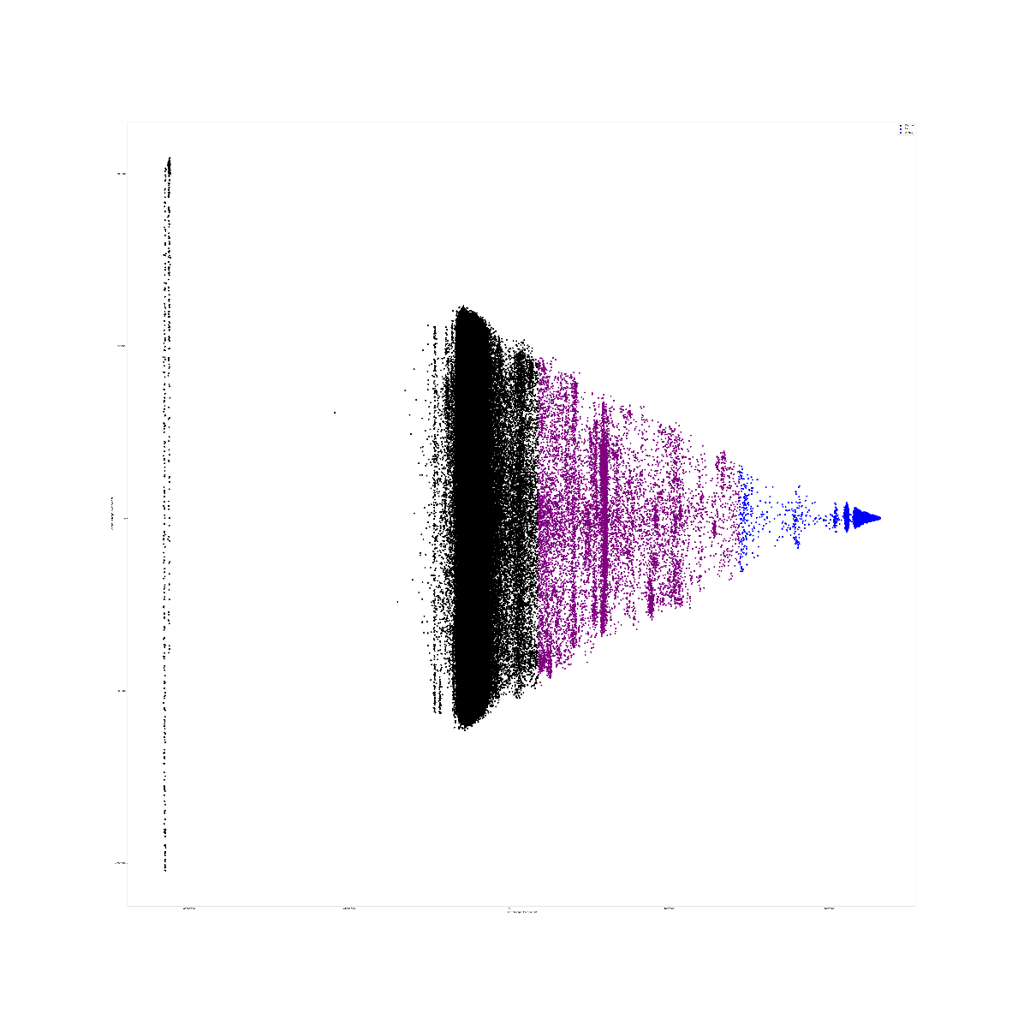
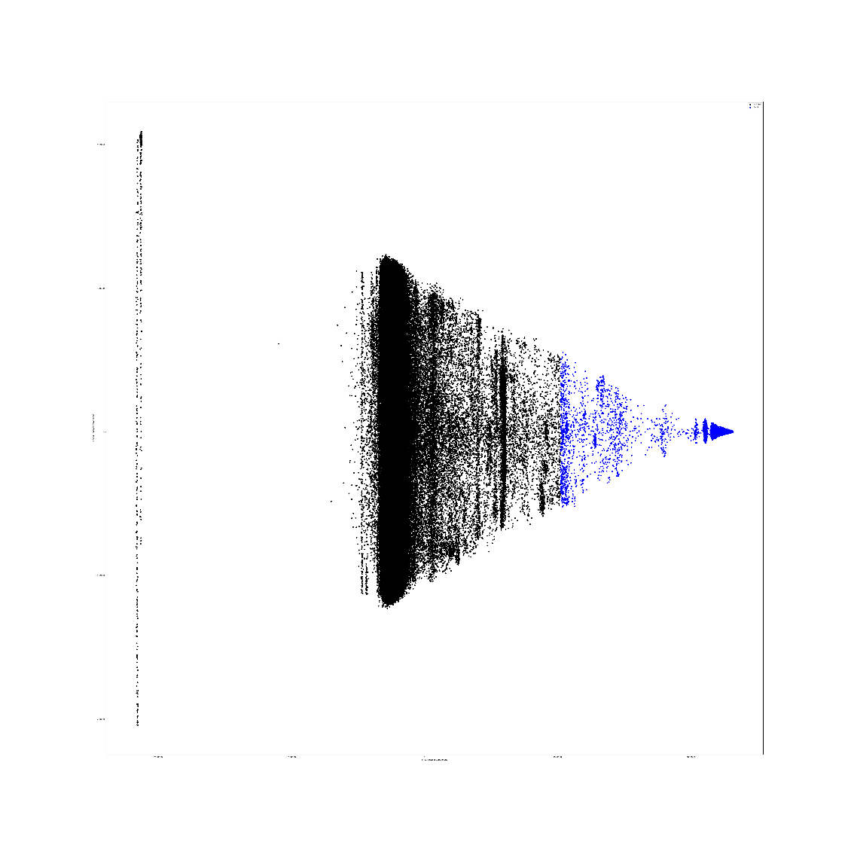
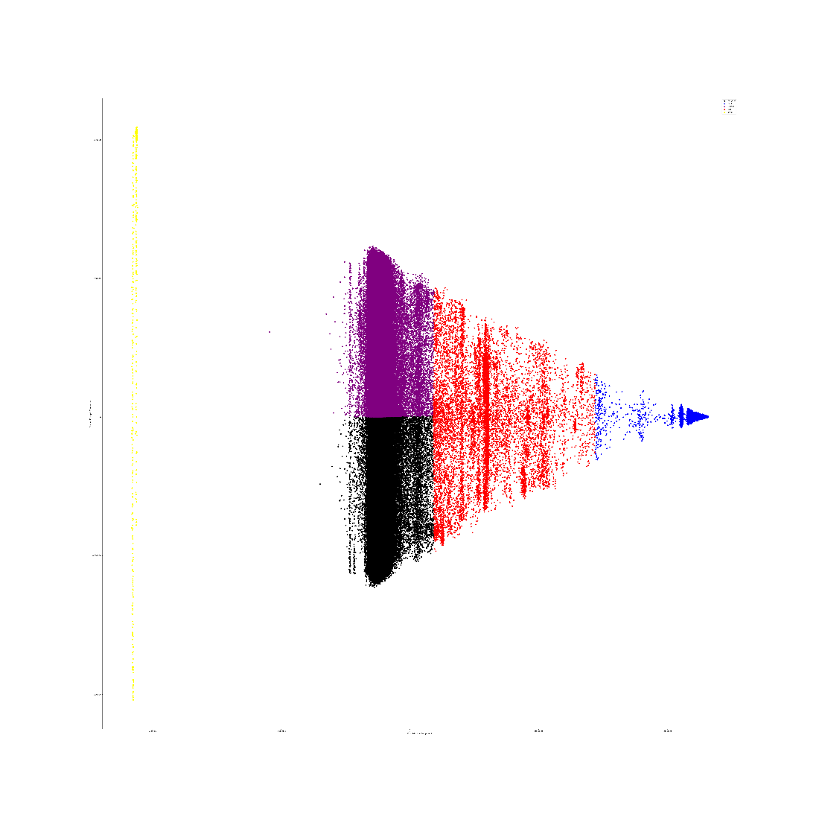
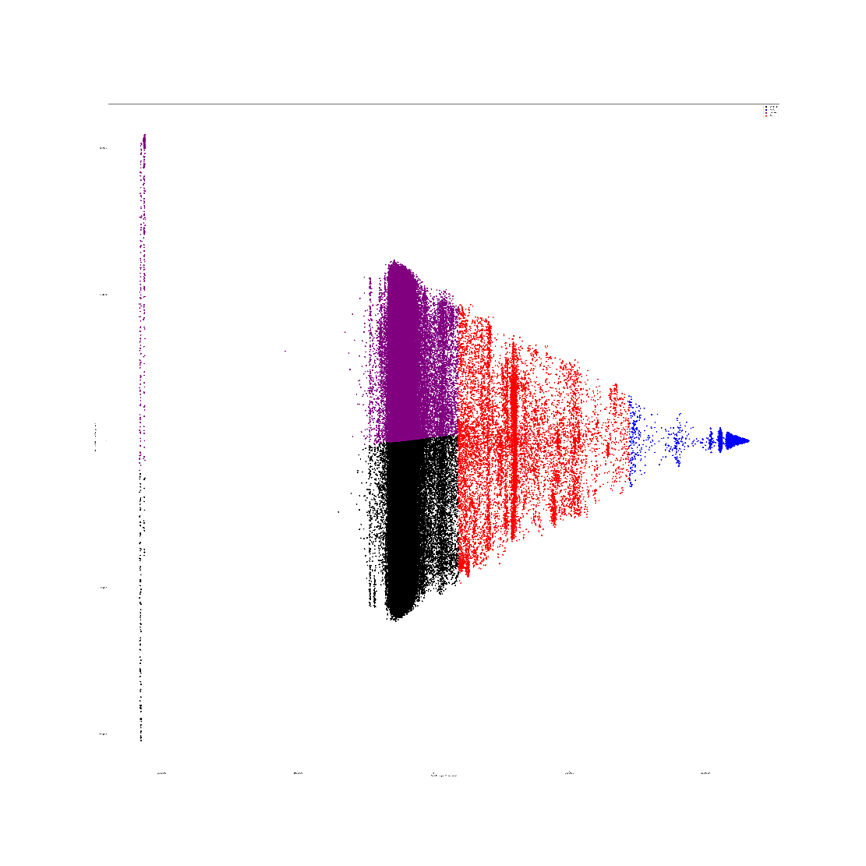
실험: K-Means Clustering
2차원으로 차원축소후 Clustering(2~5개 군집) 진행

Slide 30
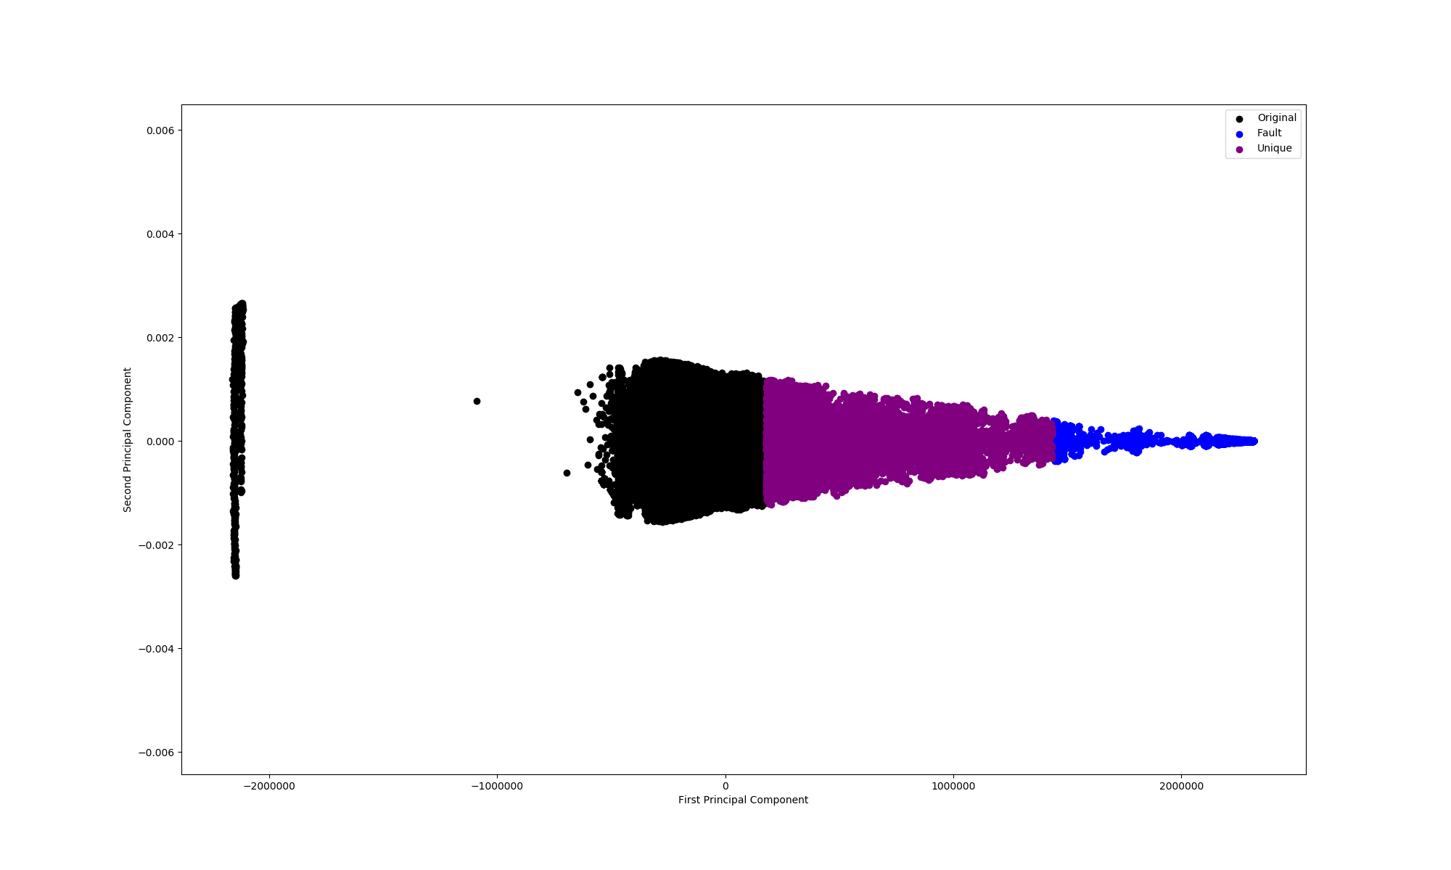
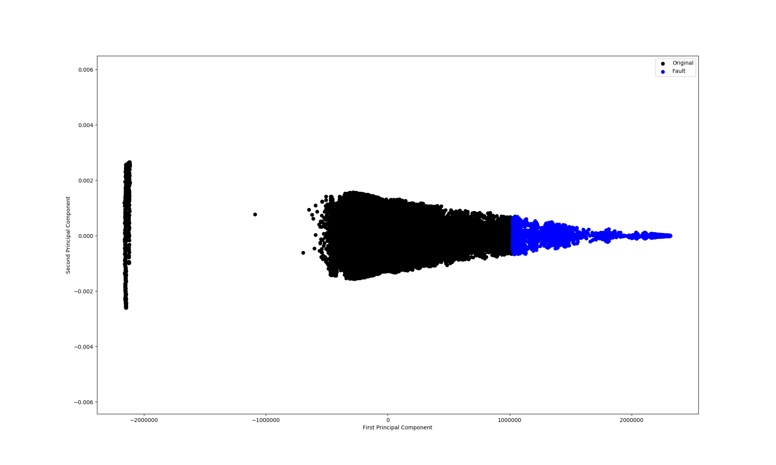
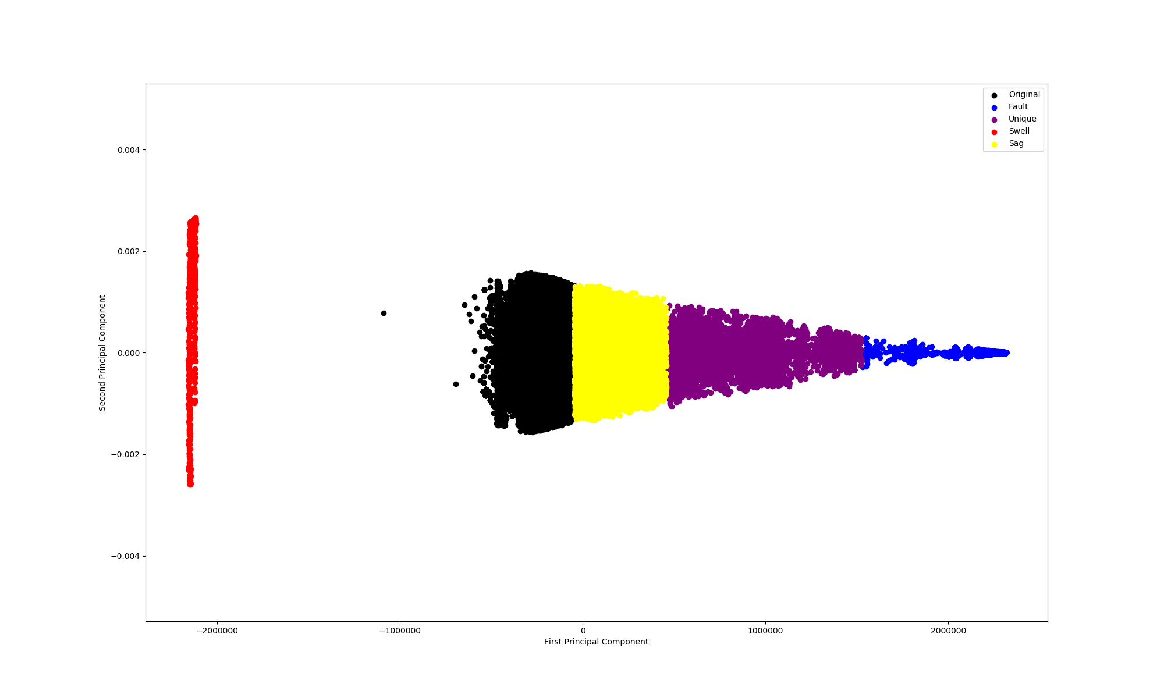
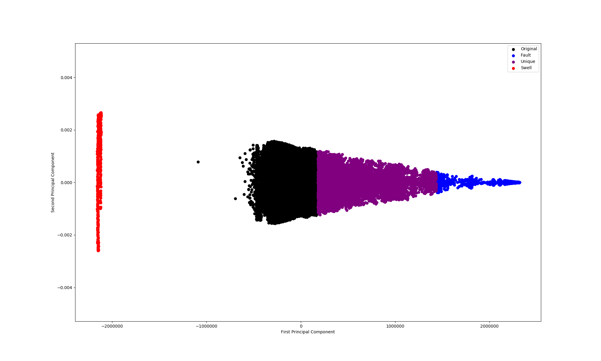
실험: K-Means Clustering
2차원으로 차원축소후 Y축 Normalization 한 뒤 Clustering(2~5개 군집) 진행

Slide 31
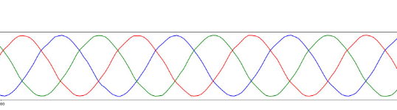
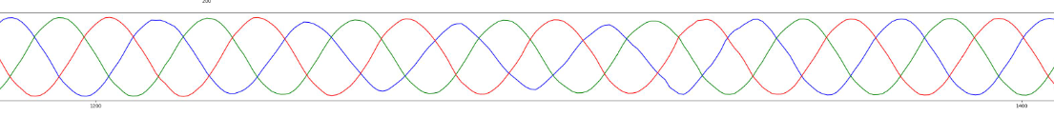
실험: K-Means Clustering
군집 속 데이터 확인

Slide 32
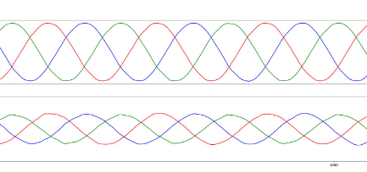
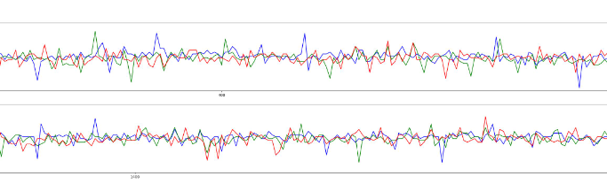
실험: K-Means Clustering
군집 속 데이터 확인

Slide 33
향후 진행 예정
다른 Clustering 방법 사용하여 분류 진행
모델 성능 평가 및 비교
Labeling 진행 및 Classifier 모델 구현

